Slide 1
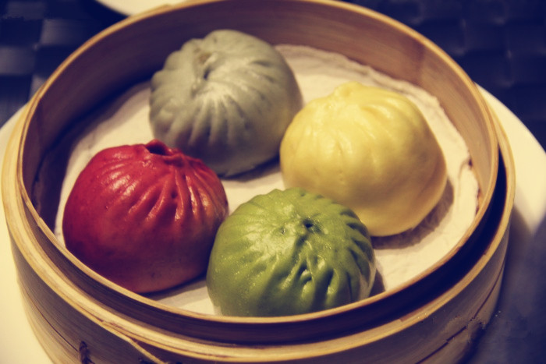
人教版高中化学必修一第三章第二节
NaHCO₃的化学性质
——由一个包子引发的思考

Slide 2
一起来学做包子！
1
和面
我们还需要发酵粉，不然包子做不成！

Slide 3
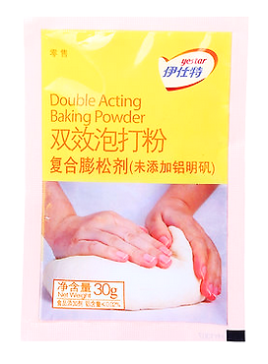
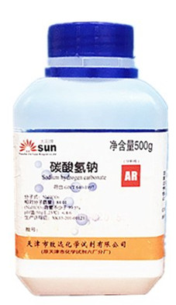
一起来学做包子！
1
和面
？

Slide 4
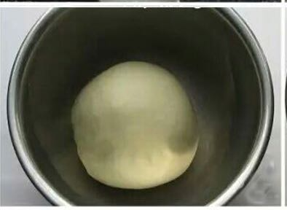
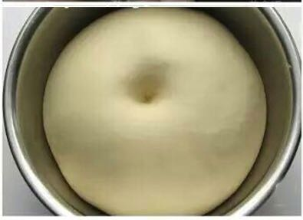
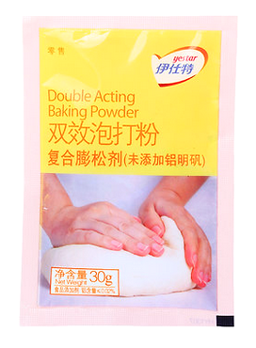
发酵粉为什么可以使面团膨胀变大？
1
和面
对比
更大更松软
揭秘
加入了发酵粉！
成分：NaHCO₃
柠檬酸

Slide 5
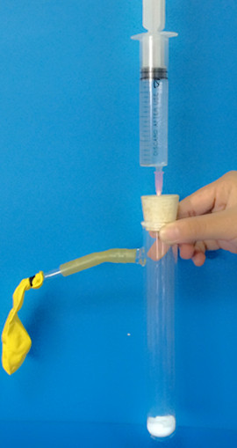
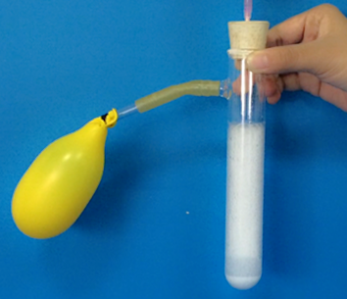
实验一：
NaHCO₃与盐酸反应
柠檬酸
猜测： NaHCO₃与 反应
稀盐酸
实验
HCl
气泡，气球膨胀
？
NaHCO₃

Slide 6
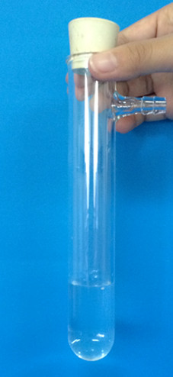
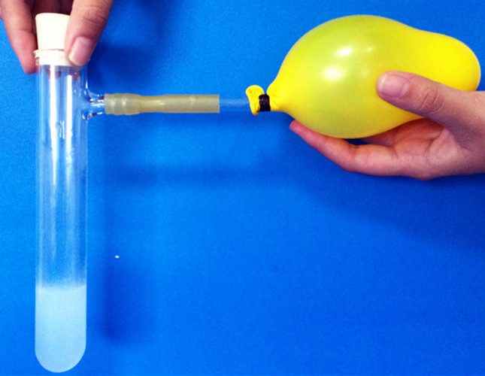
反应方程式
提示：联系初中学习NaHCO₃与盐酸反应
NaHCO₃+HCl ↑+H₂O+NaCl
有
CO₂
检验
澄清石灰水变浑浊

Slide 7
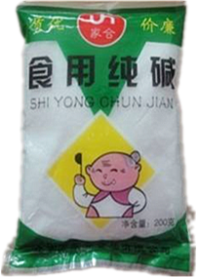
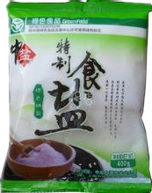
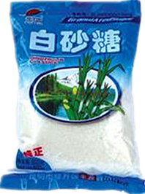
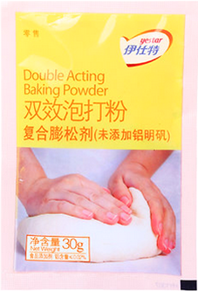
能用Na₂CO₃代替NaHCO₃？
1
和面
Na₂CO₃+2HCl CO₂↑+H₂O+2NaCl
你们觉得什么可以用来代替发酵粉？
？
食用纯碱
食盐
白砂糖
食醋

Slide 8
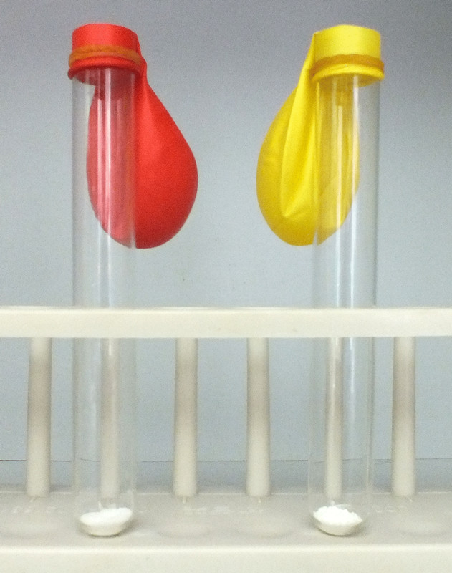
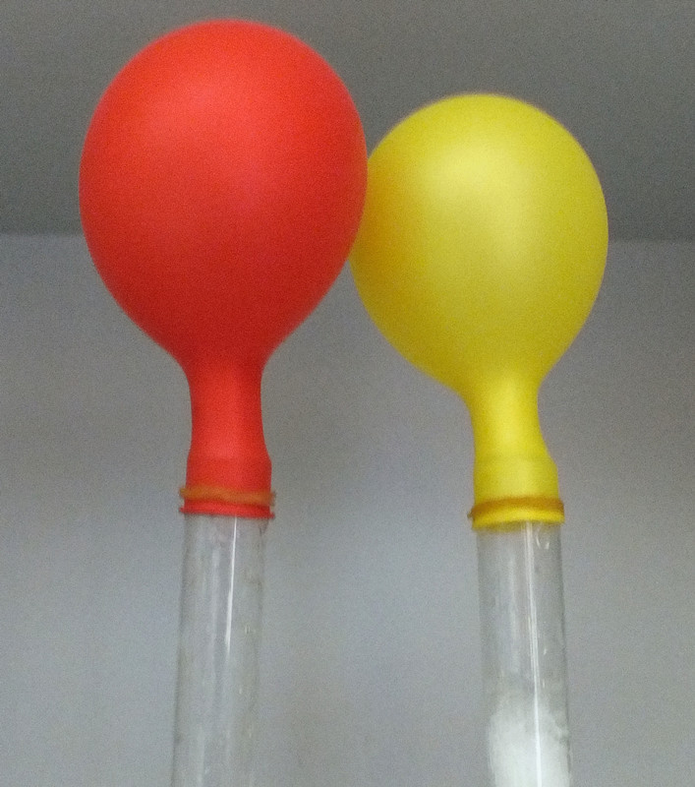
实验二:NaHCO₃和Na₂CO₃与酸反应
实验
 | NaHCO₃ | Na₂CO₃
现象
结论
盐酸
气球膨胀快
气球膨胀慢
产生气体快
产生气体慢
NaHCO₃
Na₂CO₃

Slide 9
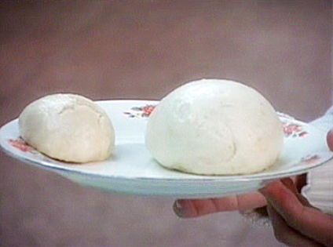
把发酵时间延长？
Na₂CO₃
NaHCO₃
1
和面
2
蒸煮
非正常
正常
猜想：
NaHCO₃加热依然发酵而
Na₂CO₃没有这样的效果？

Slide 10
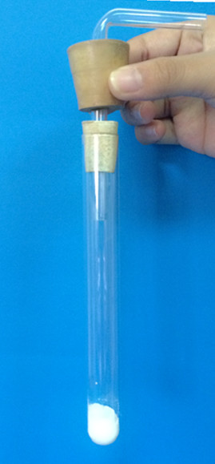
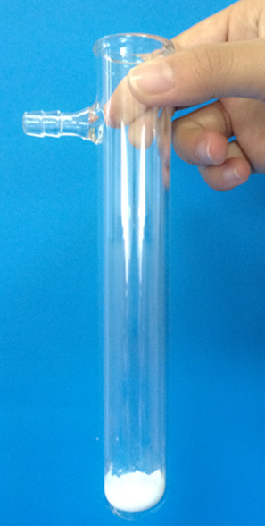
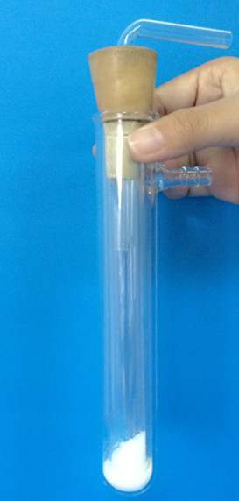
实验三：加热Na₂CO₃ 、NaHCO₃
装置
+
=
NaHCO₃
Na₂CO₃

Slide 11
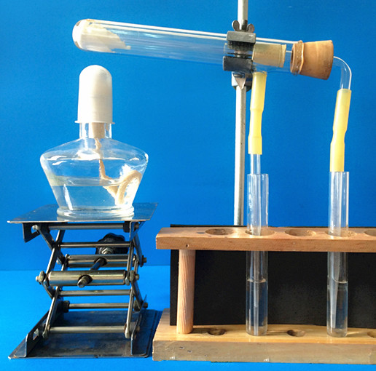
实验三：加热Na₂CO₃ 、NaHCO₃
实验
大试管 B
小试管 A
澄清石灰水

Slide 12
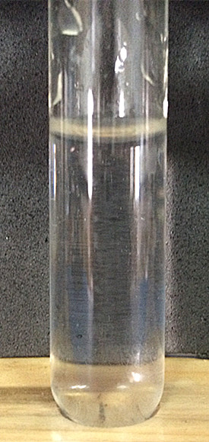
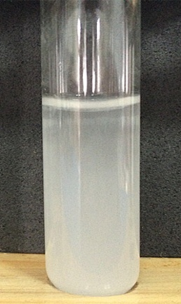
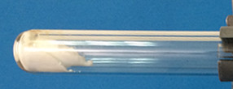
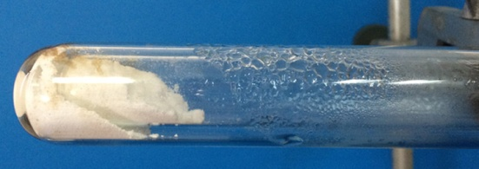
实验三：加热Na₂CO₃ 、NaHCO₃
现象A
浑浊
CO₂
水珠
H₂O
现象B
2NaHCO₃ Na₂CO₃+CO₂↑+H₂O
无明显现象

Slide 13
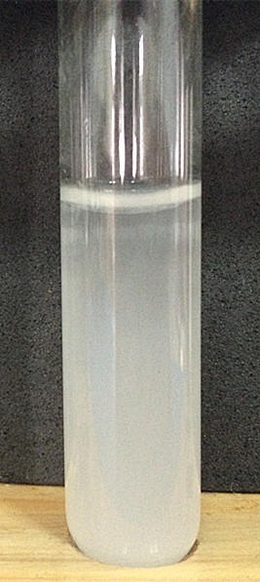
热稳定性
现象A
2NaHCO₃ Na₂CO₃+CO₂↑+H₂O
CO₂
热稳定性：NaHCO₃比Na₂CO₃差
H₂O
现象B
酒精灯加热不分解
Na₂CO₃
无明显现象
稳定

Slide 14
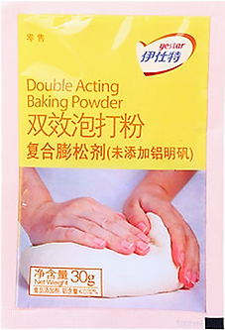
不能用Na₂CO₃代替NaHCO₃
加酸产气的速度： NaHCO₃比Na₂CO₃快
热稳定性：NaHCO₃比Na₂CO₃差

Slide 15
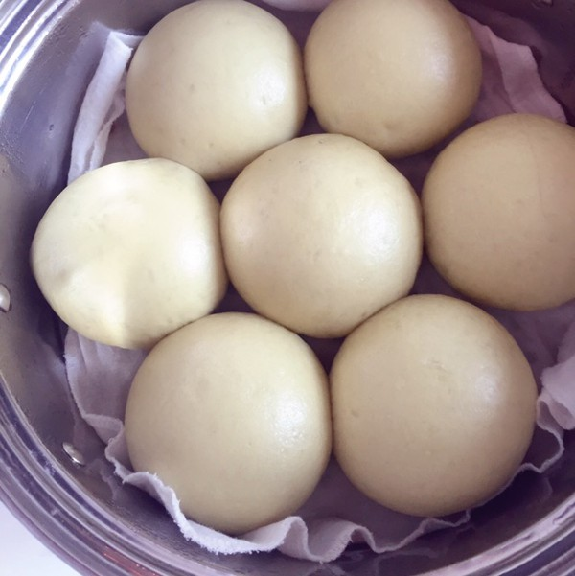
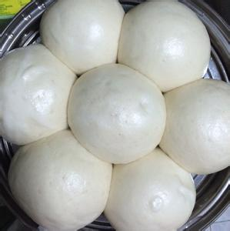
做包子成功！

Slide 16
NaHCO₃的化学性质
小结：
1
和面
与酸反应：
NaHCO₃+HCl CO₂↑+H₂O+NaCl
加酸产生气体的速度： NaHCO₃比Na₂CO₃快
2
蒸煮
2NaHCO₃ Na₂CO₃+CO₂↑+H₂O
热稳定性：NaHCO₃比Na₂CO₃差
3
成功

Slide 17
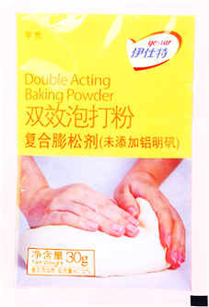
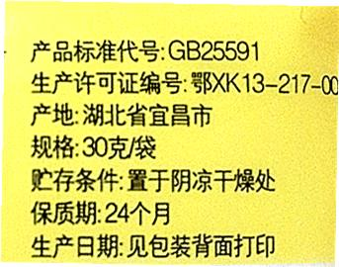
发酵粉的保存
提示
贮存条件：
干燥、阴凉

Slide 18
思考题
加酸产生气体的速度： NaHCO₃比Na₂CO₃快
提示：结合离子反应的知识思考！

Slide 19
_{请老师批评指正！}

